Slide 1

Kafli 2, Nokkur mikilvæg föll Veldisföll. Rótarföll. Æfing 2.1
Fyrir bók
Stærðfræði 3B
Þorsteinn Kristjáns Jóhannsson STÆR3FM

Slide 2
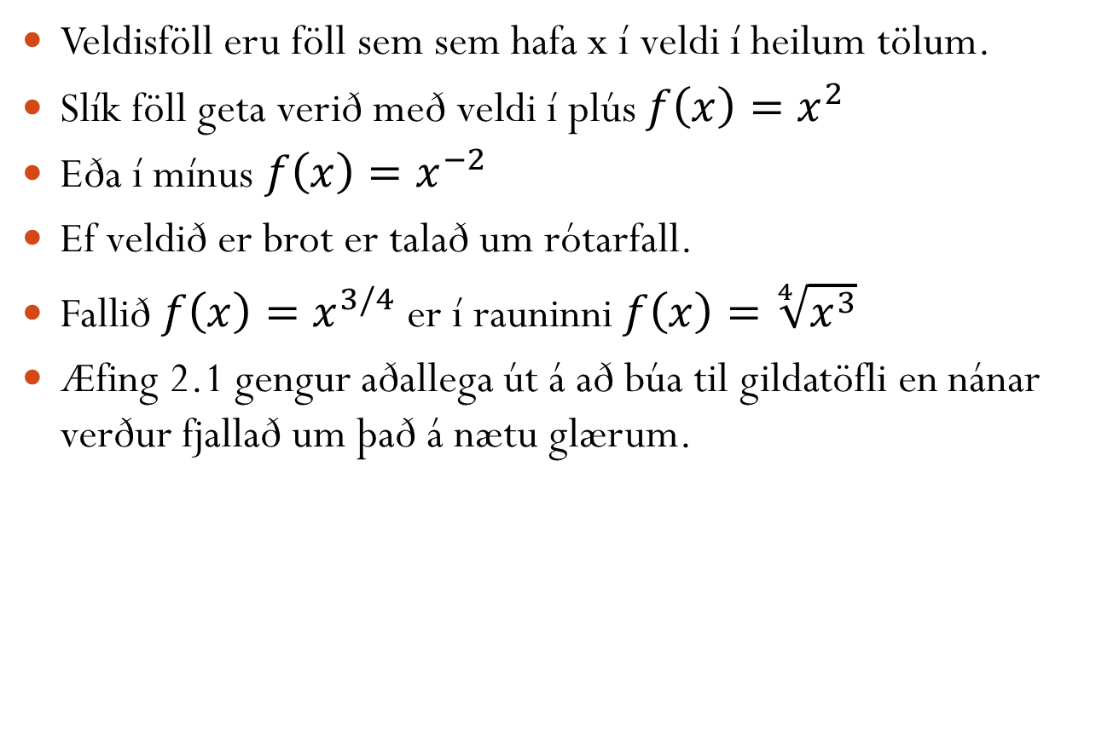
Veldis- og rótarföll
Veldisföll eru föll sem sem hafa x í veldi í heilum tölum.
Slík föll geta verið með veldi í plús $f\left(x\right)=x^{2}$
Eða í mínus $f\left(x\right)=x^{−2}$
Ef veldið er brot er talað um rótarfall.
Fallið $f\left(x\right)=x^{3/4}$ er í rauninni $f\left(x\right)=\sqrt[4]{x^{3}}$
Æfing 2.1 gengur aðallega út á að búa til gildatöfli en nánar verður fjallað um það á nætu glærum.

Slide 3
Teikna feril rótarfalla
Fyrir dæmi
1-9
Til eru nokkrar leiðir
Nota grafískan vasareiknir
Nota Geogebra
Búa til gildatöflu
Þið ráðið hvaða leið þið notið en í prófum þarf að kunna að gera gildatöflu.
Gildatafla er eitthvað sem allir eiga að hafa gert einhvertíman á ævinni.
Hægt er að nota vasareikna til að reikna gildatöflur.
Næsta glærar sýnir hvernig á að gera þetta handvirkt.

Slide 4

















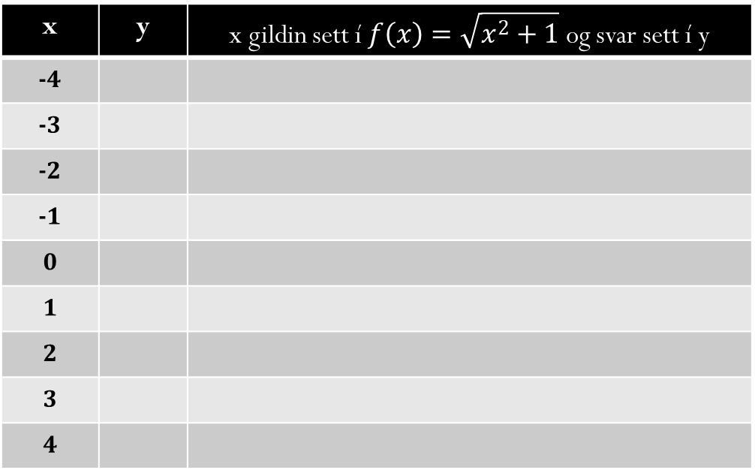


Gildatafla fyrir $f\left(x\right)=\sqrt{x^{2}+1}$
Tekið á bilinu $x=\left[−4,4\right]$ sem þýðir bilið -4 til 4.
Þetta er svo teiknað á næstu glæru
x | y | x gildin sett í $f\left(x\right)=\sqrt{x^{2}+1}$ og svar sett í y
-4
-3
-2
-1
0
1
2
3
4
$$4,12$$
$$f\left(−4\right)=\sqrt{{\left(−4\right)}^{2}+1}≈4,12$$
$$3,16$$
$$f\left(−3\right)=\sqrt{{\left(−3\right)}^{2}+1}≈3,16$$
$$2,24$$
$$f\left(−2\right)=\sqrt{{\left(−2\right)}^{2}+1}≈2,24$$
$$1,41$$
$$f\left(−1\right)=\sqrt{{\left(−1\right)}^{2}+1}≈1,41$$
$$1$$
$$f\left(0\right)=\sqrt{0^{2}+1}=1$$
$$1,41$$
$$f\left(1\right)=\sqrt{1^{2}+1}≈1,41$$
$$2,24$$
$$f\left(2\right)=\sqrt{2^{2}+1}≈2,24$$
$$3,16$$
$f\left(3\right)=\sqrt{3^{2}+1}≈3,1$6
$$4,12$$
$$f\left(4\right)=\sqrt{4^{2}+1}≈4,12$$

Slide 5
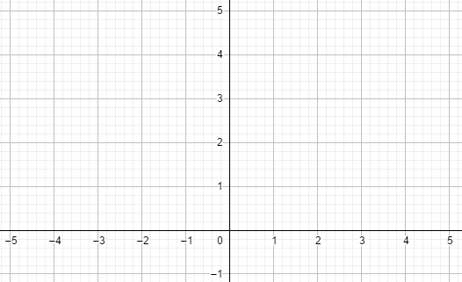










T$eikna f\left(x\right)=\sqrt{x^{2}+1}$
x og y gildin sem komu fram í töflunni eru í rauninni punktar.
x | y
-4 | 4,12
-3 | 3,16
-2 | 2,24
-1 | 1,41
0 | 1
1 | 1,41
2 | 2,24
3 | 3,16
4 | 4,12
$$(−4,4.12)$$
$$(−3,3.16)$$
$$(−2,2.24)$$
$$(−1,1.41)$$
$$(0,1)$$
$$(1,1.41)$$
$$(2,2.24)$$
$$(3,3.16)$$
$$(4,4.12)$$

Slide 6
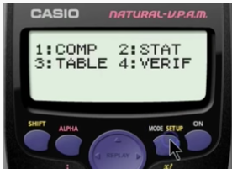
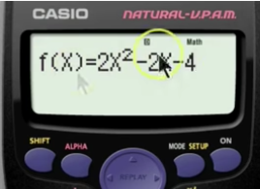
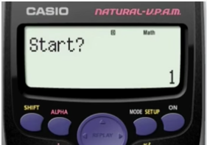
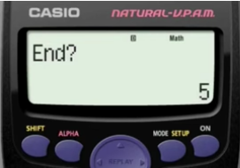
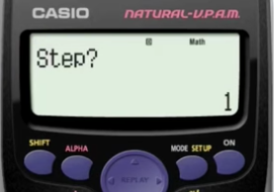
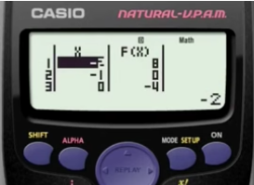

Reiknivél notuð til að gera töflu
Smellir á Mode og svo table
Setur inn fallið $f\left(x\right)=\sqrt{x^{2}+1}$
Setur inn -4 og svo = takkann
Taflan birtist. F(x) er sama og y
Nota örvar til að fara upp og niður
Setur inn 4 og svo = takkann
Setur inn 1 og svo = takkann
Protip: Smella á Mode og 1 til að komast aftur í venjulega stillingu

Slide 7
Finna andhverfur veldisfalla
Fyrir dæmi
10
Fyrst þarf að breyta heila veldinu í brot.
Tekur brotið og snýrð því einfaldlega við.
Og andhvefan er fundin.

Slide 8
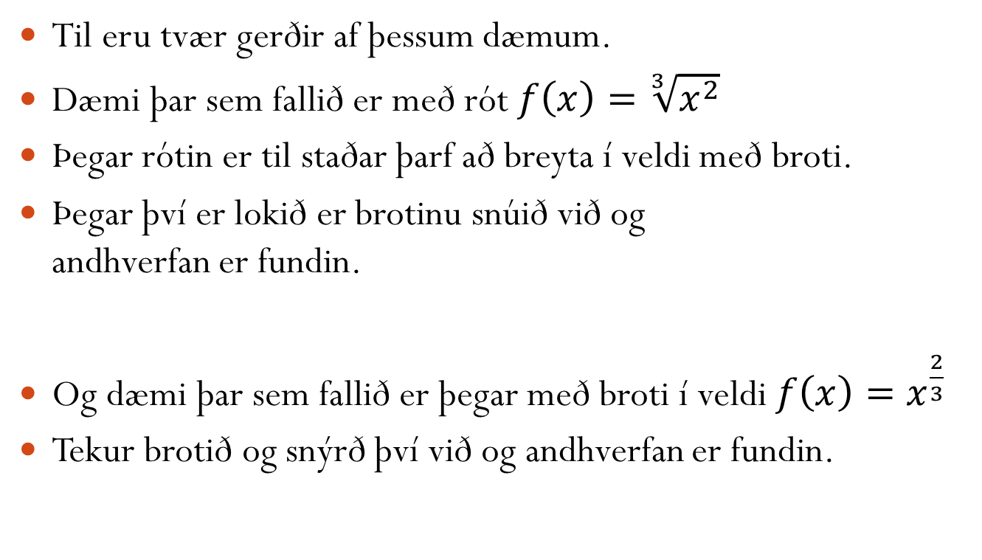
Finna andhverfur rótarfalla
Fyrir dæmi
10
Til eru tvær gerðir af þessum dæmum.
Dæmi þar sem fallið er með rót $f\left(x\right)=\sqrt[3]{x^{2}}$
Þegar rótin er til staðar þarf að breyta í veldi með broti.
Þegar því er lokið er brotinu snúið við og andhverfan er fundin.
Og dæmi þar sem fallið er þegar með broti í veldi $f\left(x\right)=x^{\frac{2}{3}}$
Tekur brotið og snýrð því við og andhverfan er fundin.

